Slide 1
Kovo 29 d. gimnazijoje vyko Vilniaus apskrities gimnazijų I-IV klasių mokinių integruota istorijos - technologijų konferencija - paroda „Verčiu Lietuvos nepriklausomybės atkūrimo puslapius“

Slide 2
Paroda skirta Lietuvos Persitvarkymo Sąjūdžio veiklai, Baltijos kelio 30 – mečiui paminėti

Slide 3
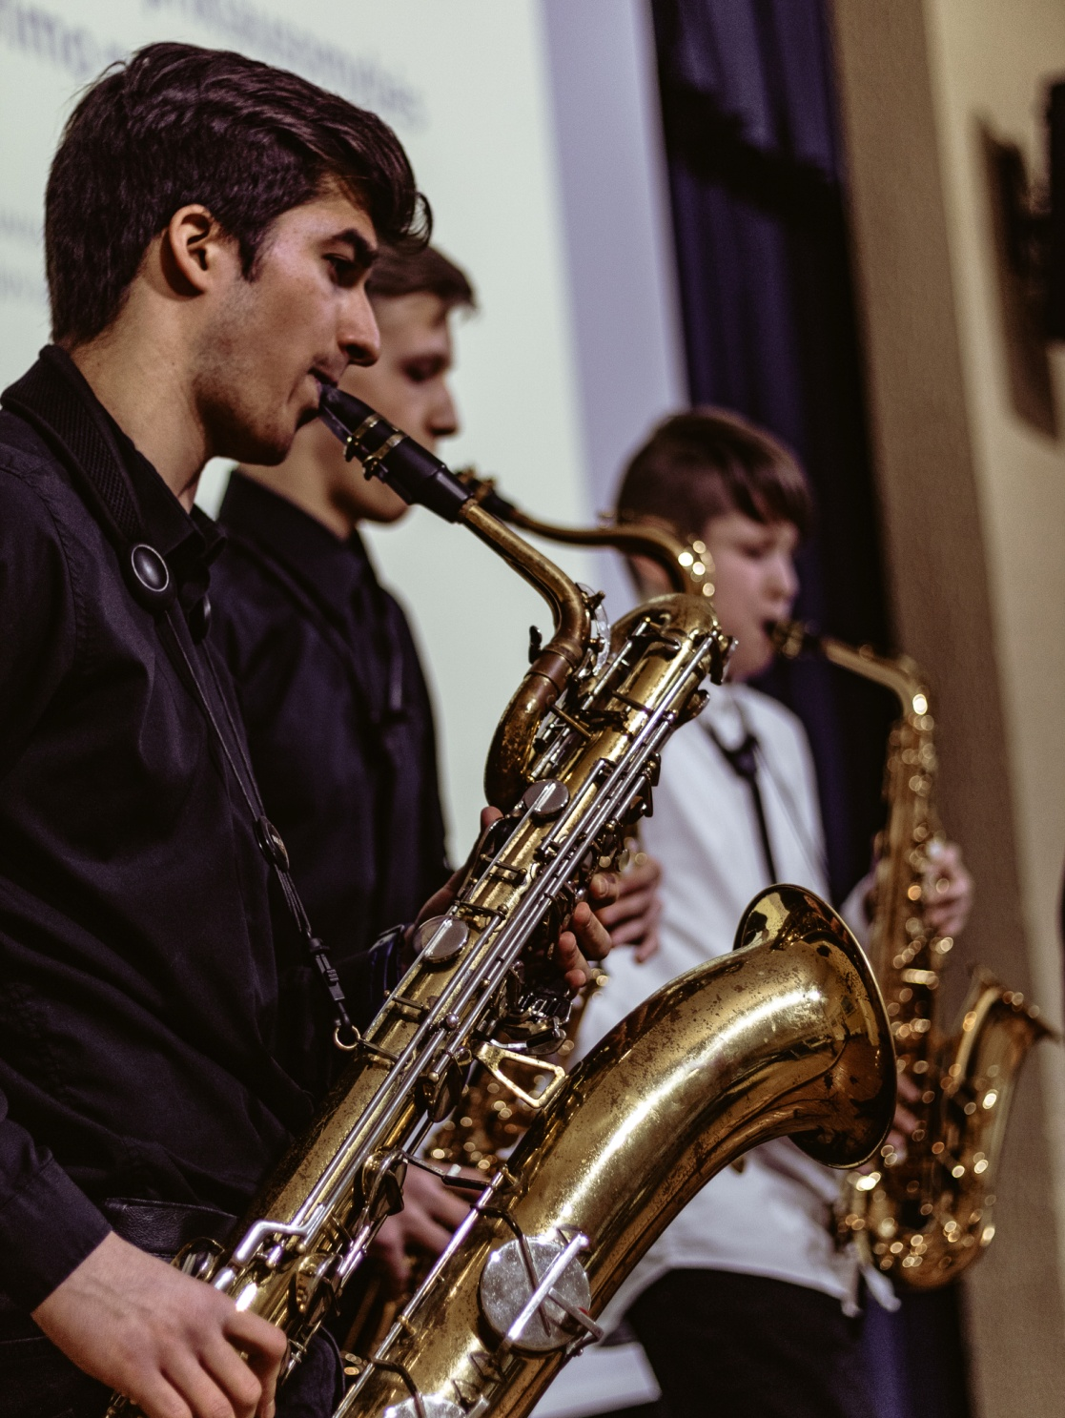
Konferenciją atidarė pučiamųjų kvartetas

Slide 4
Pristatyta 12 pranešimų iš 7 gimnazijų

Slide 5
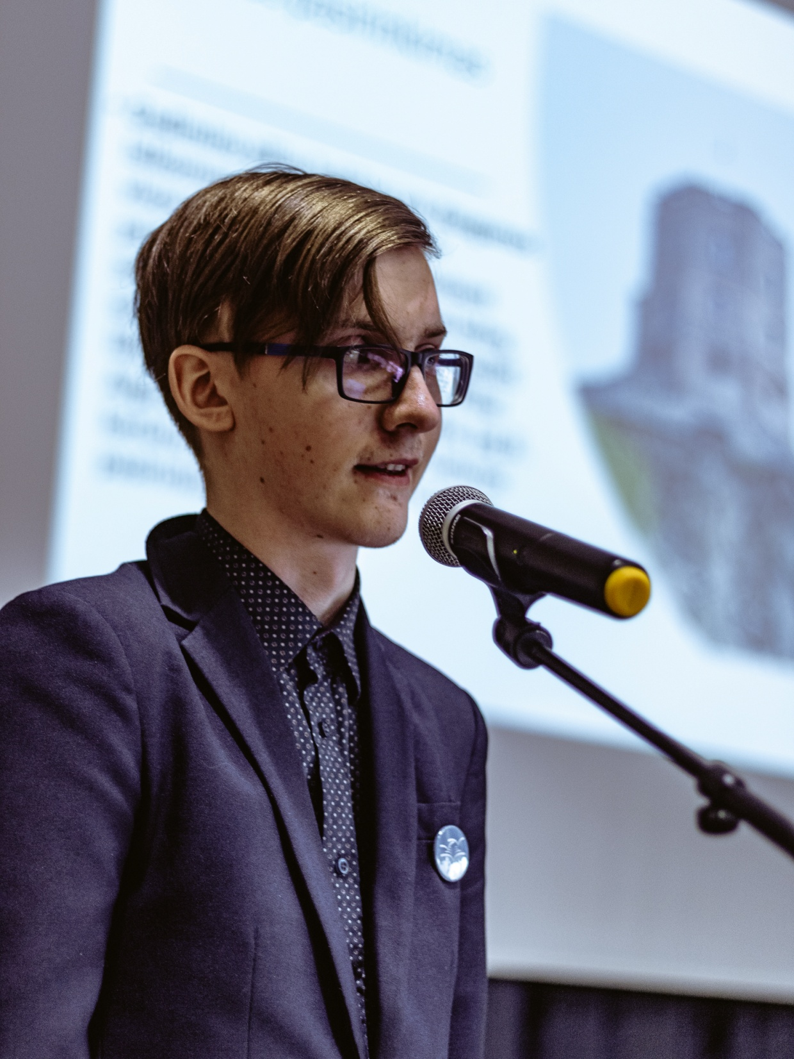

Slide 7
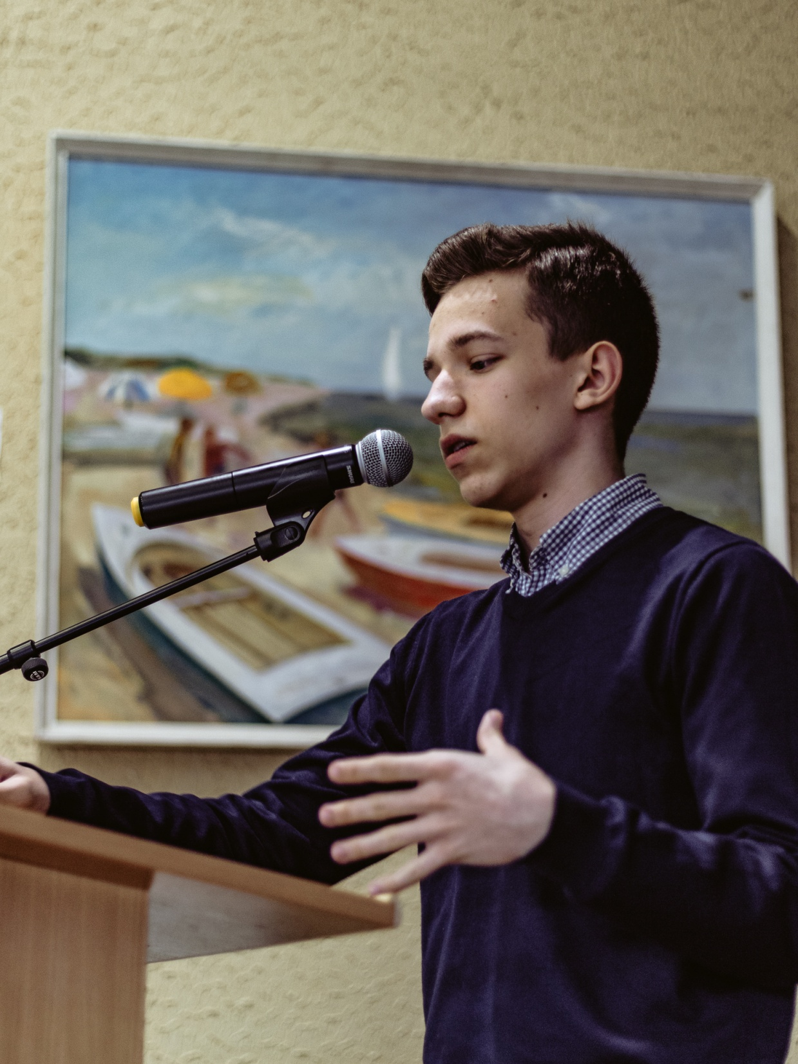

Slide 8
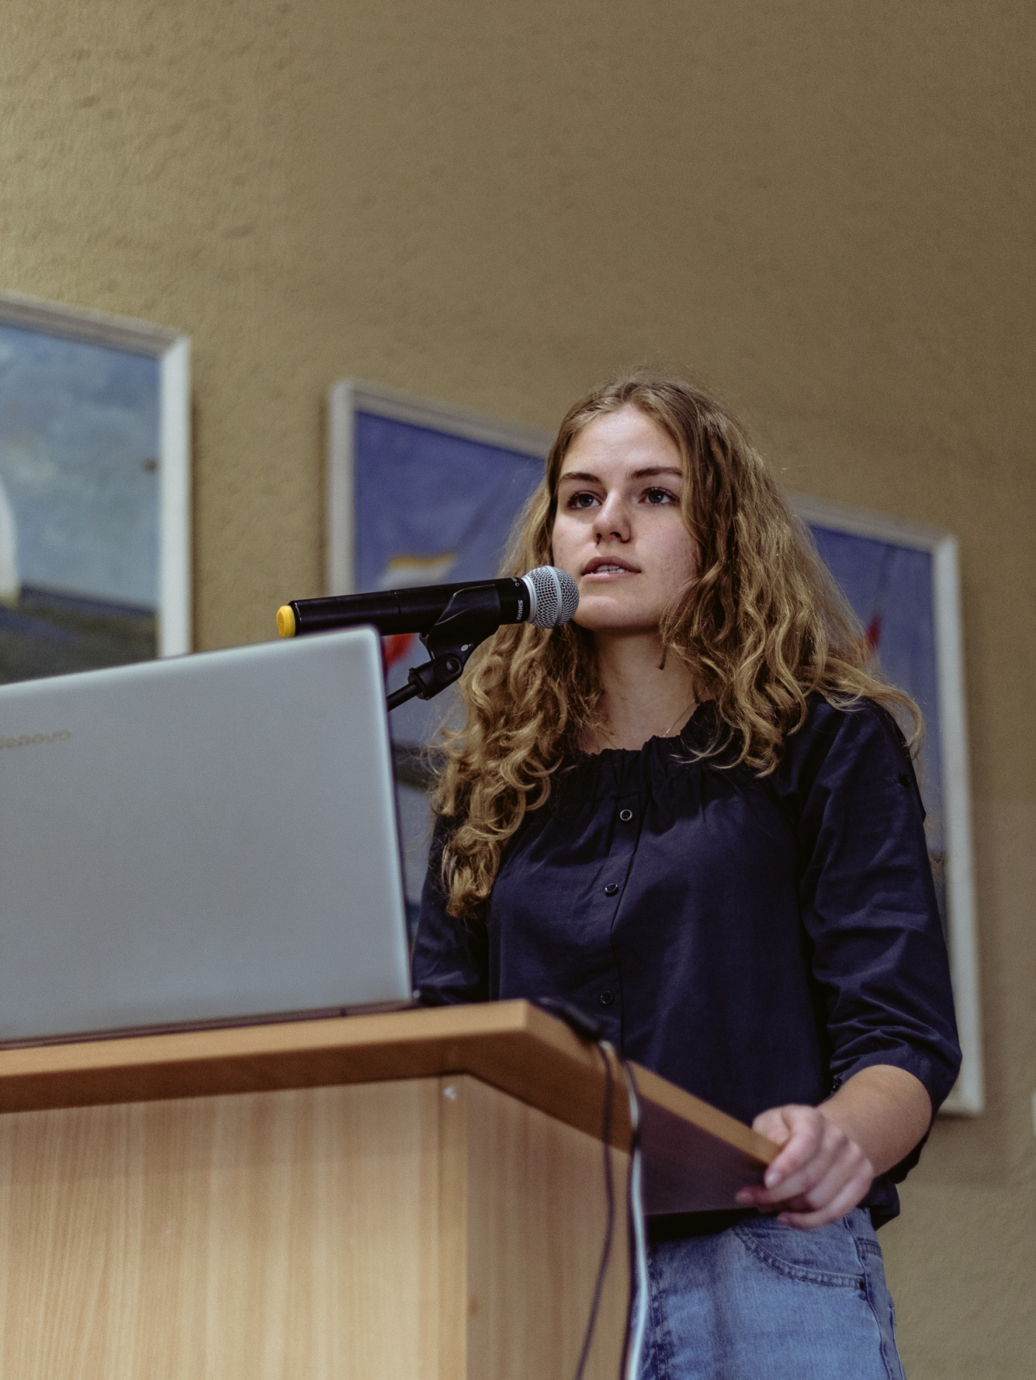

Slide 9
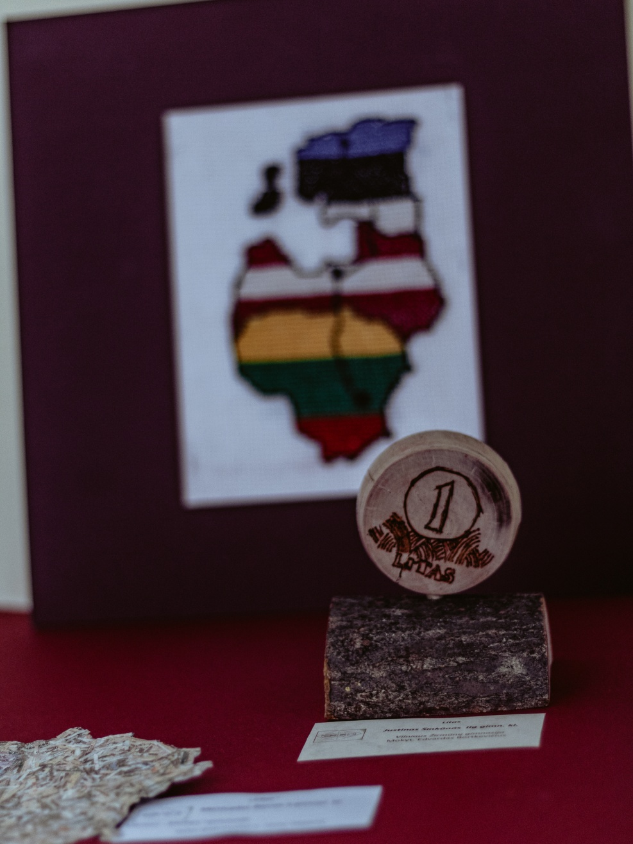
Mokinių darbai:

Slide 11
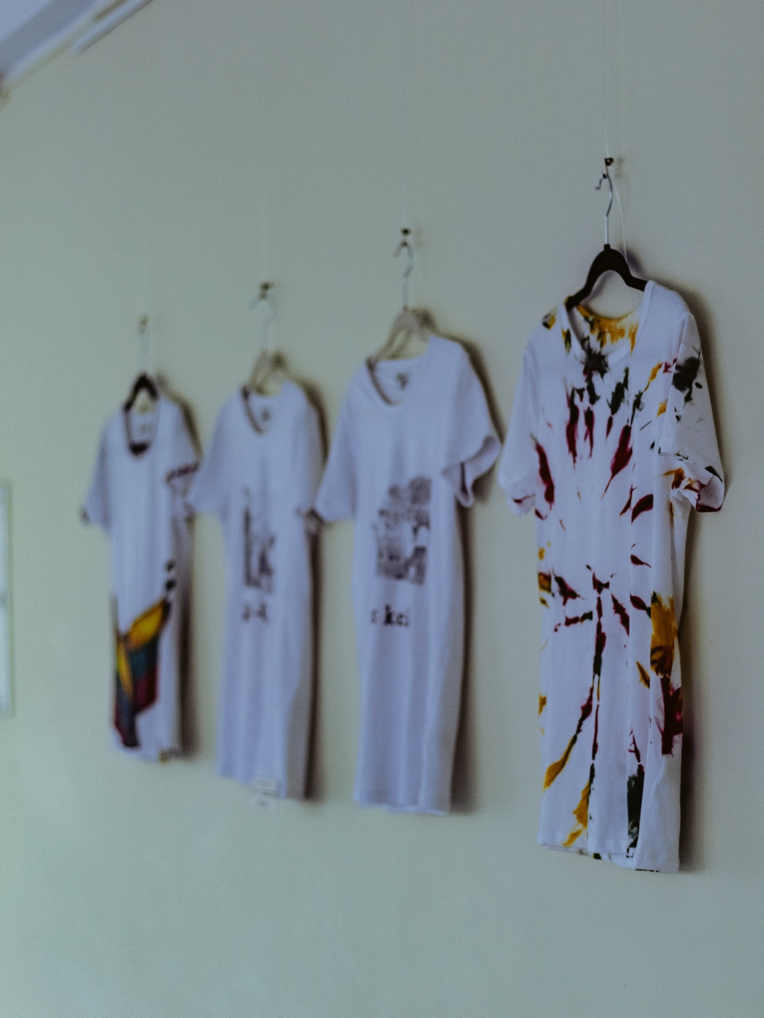

Slide 13
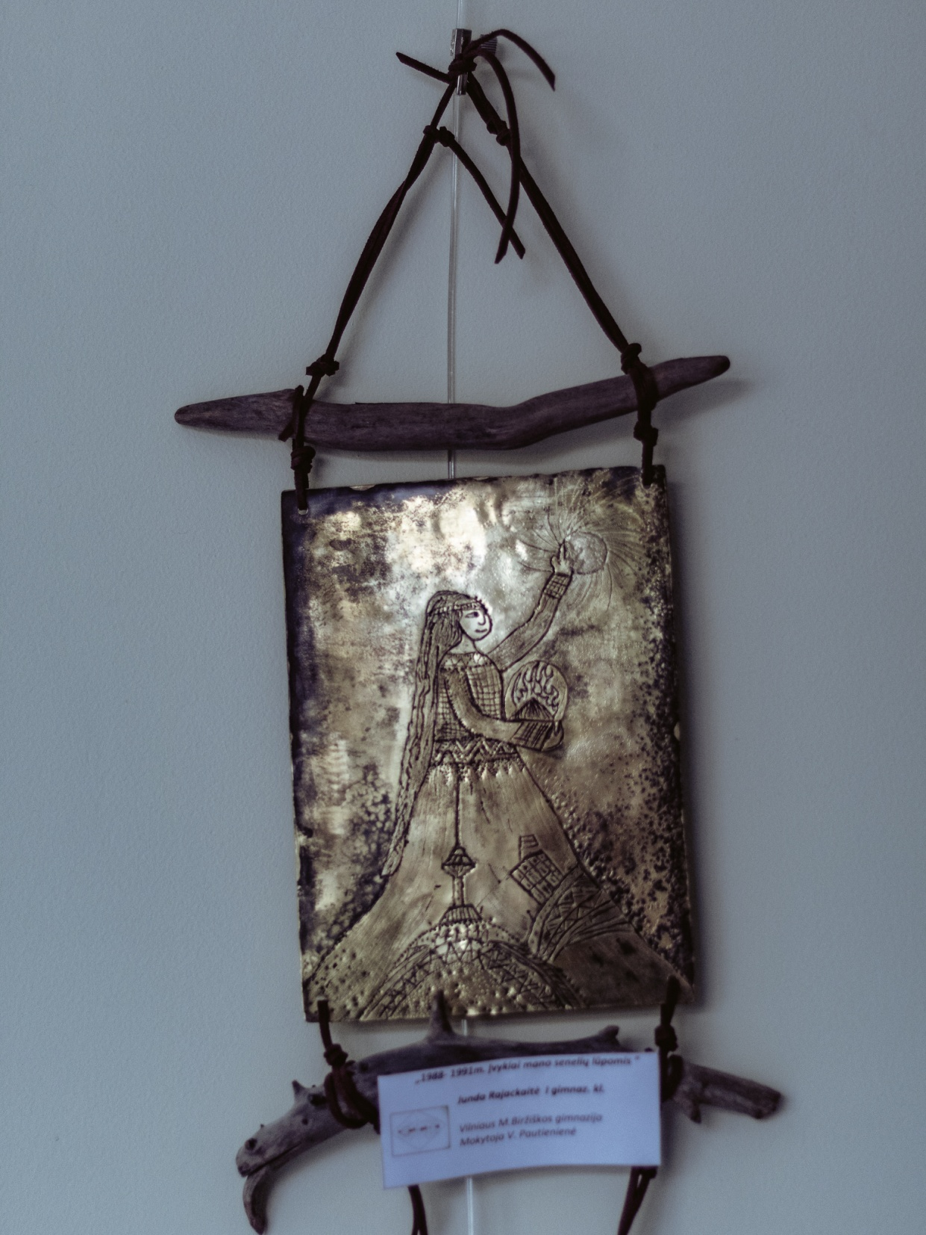

Slide 15
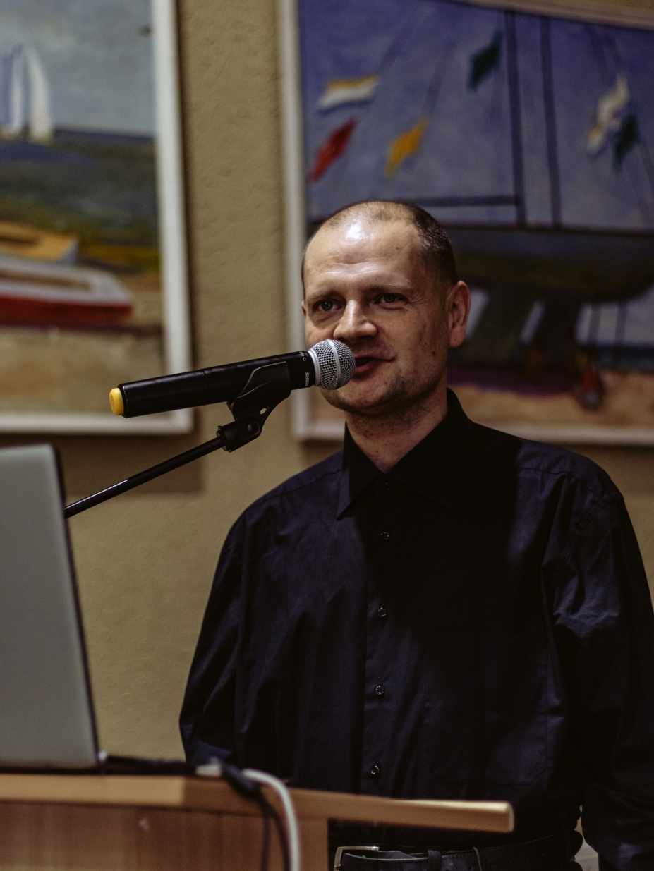
Konferencijoje lankėsi svečiai iš LR Seimo ir Lietuvos centrinio valstybės archyvo

Slide 16
Dalyvių įspūdžiai ir palinkėjimai Lietuvai

Slide 17
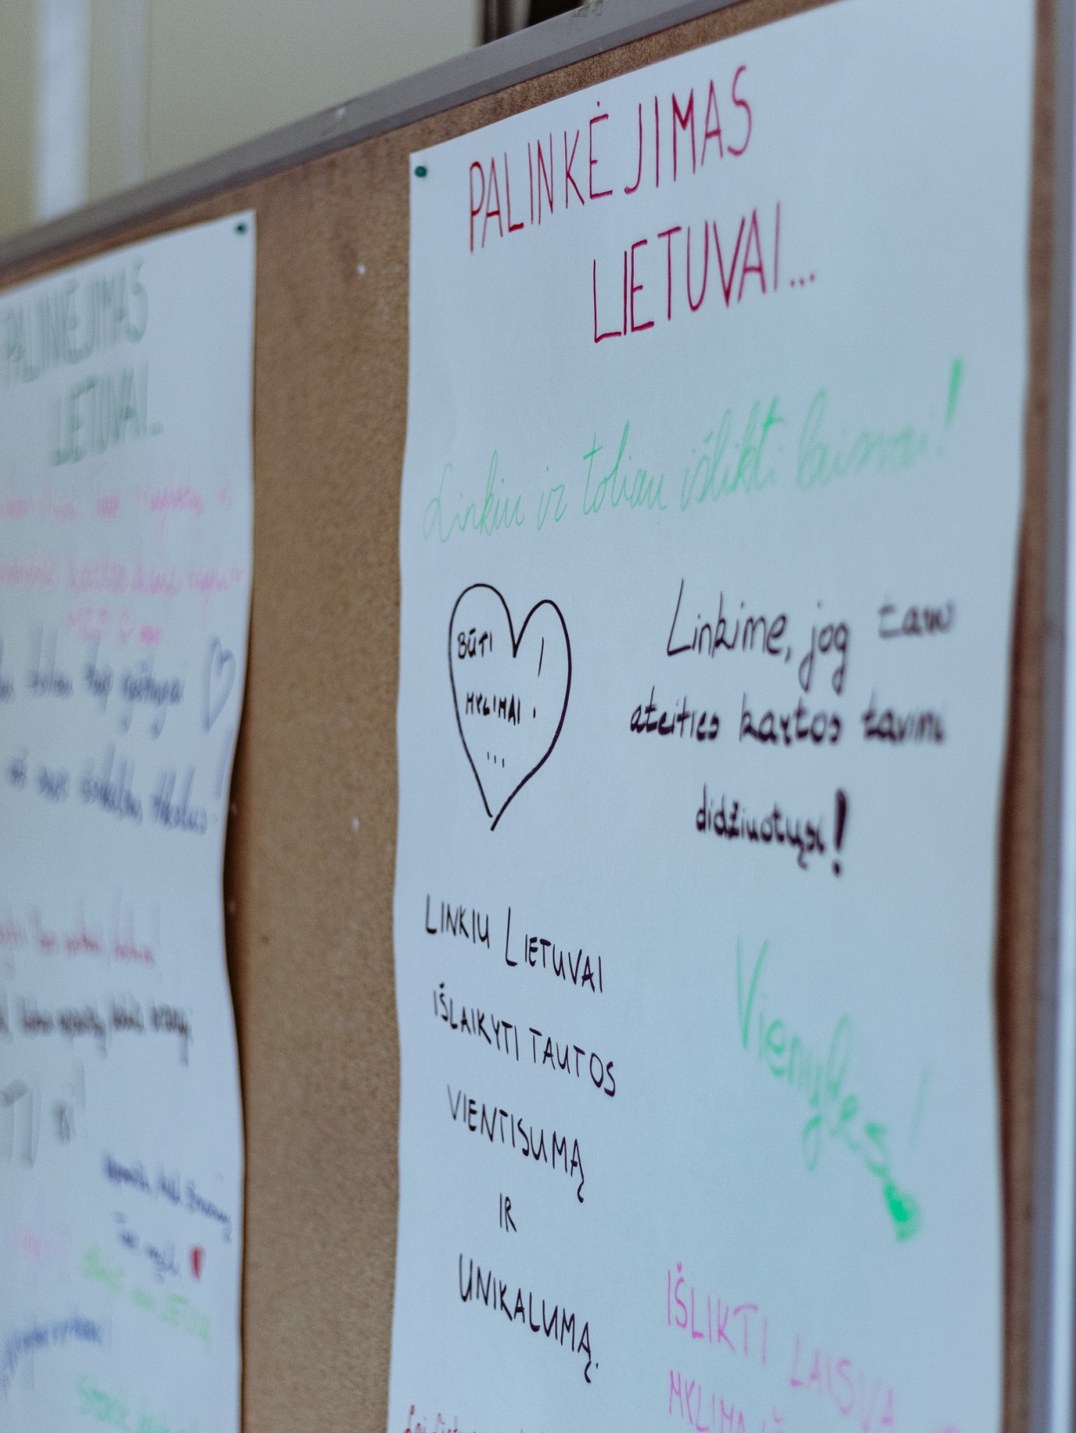

Slide 18
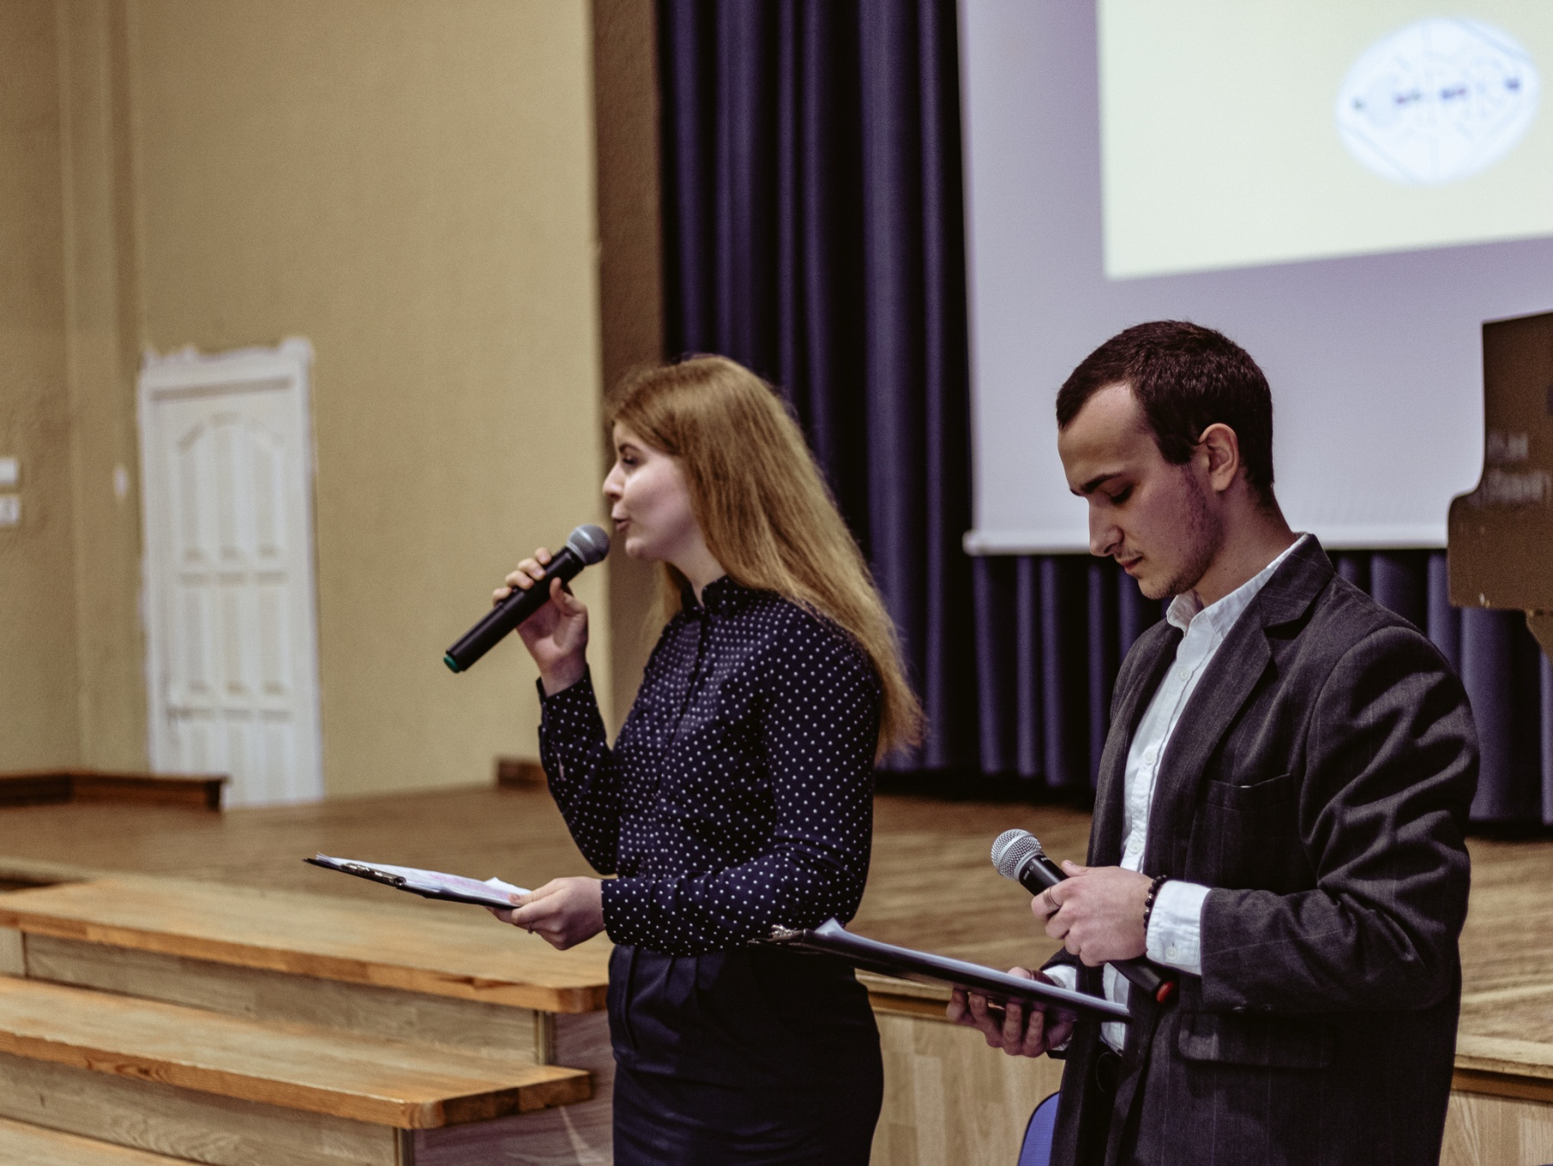
Ačiū VŽG mokiniams, prisidėjusiems prie konferencijos

Slide 19
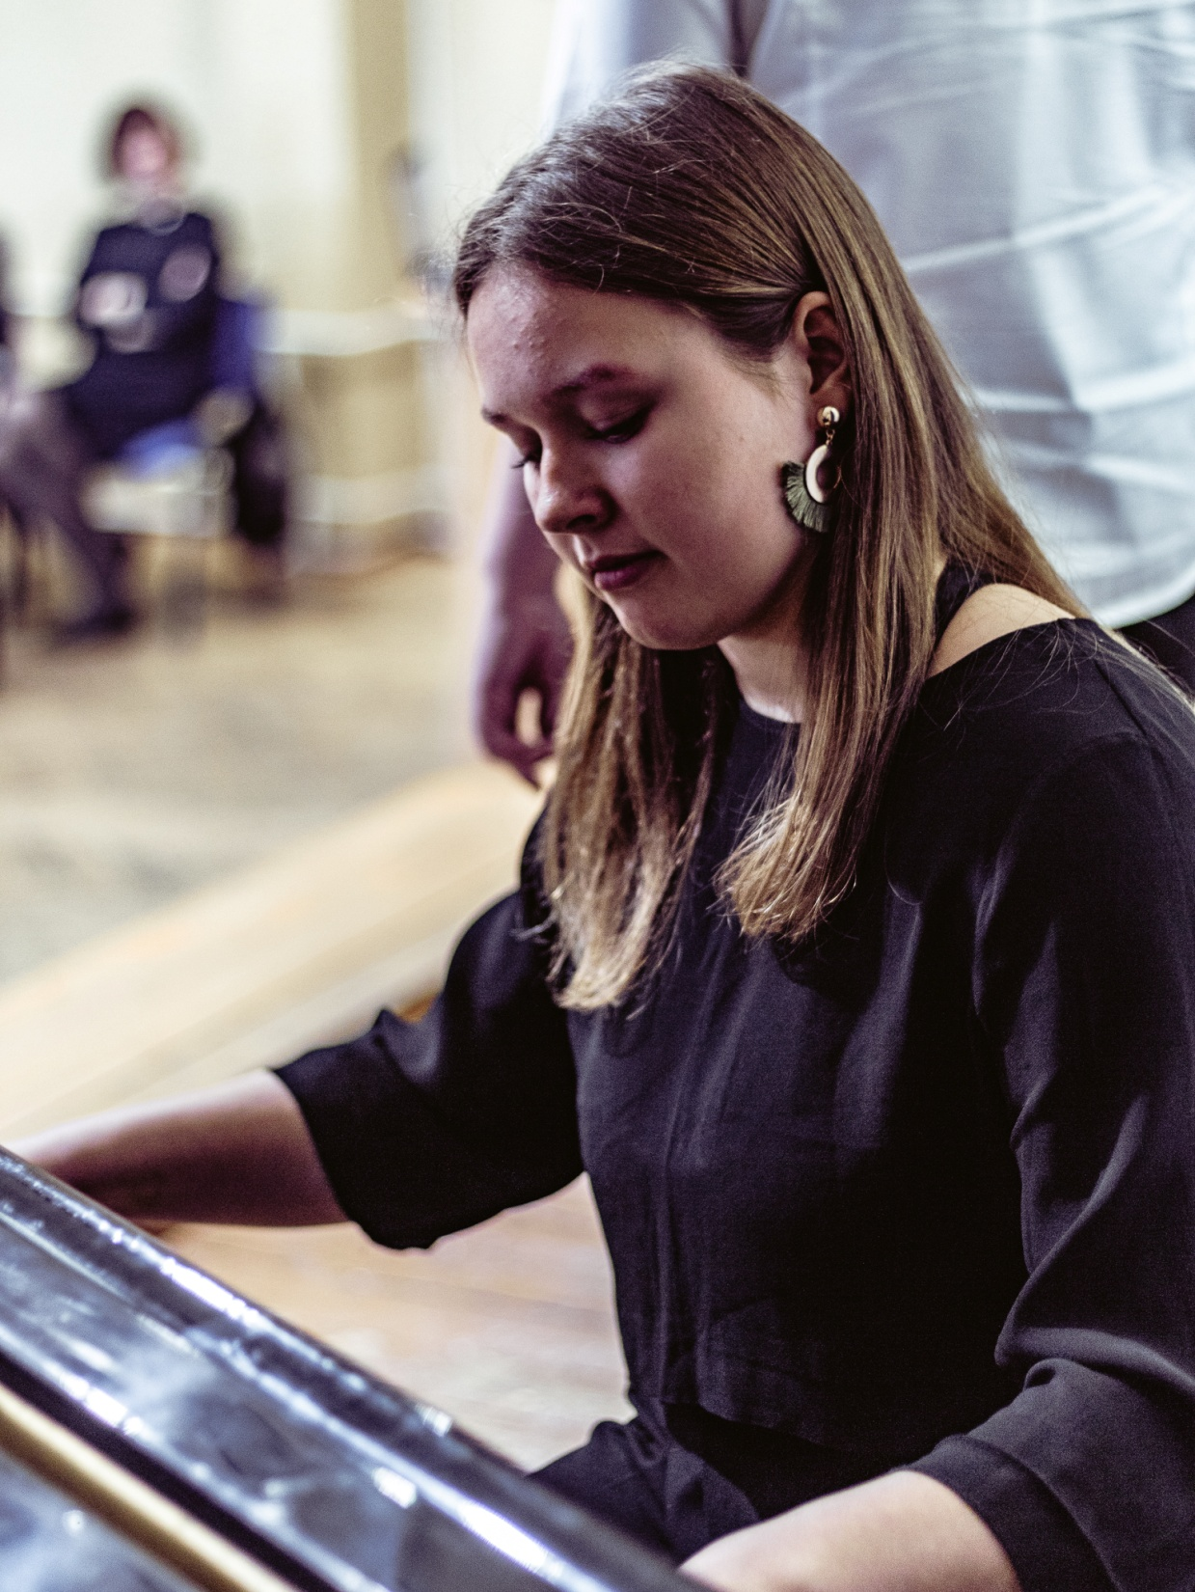

Slide 20
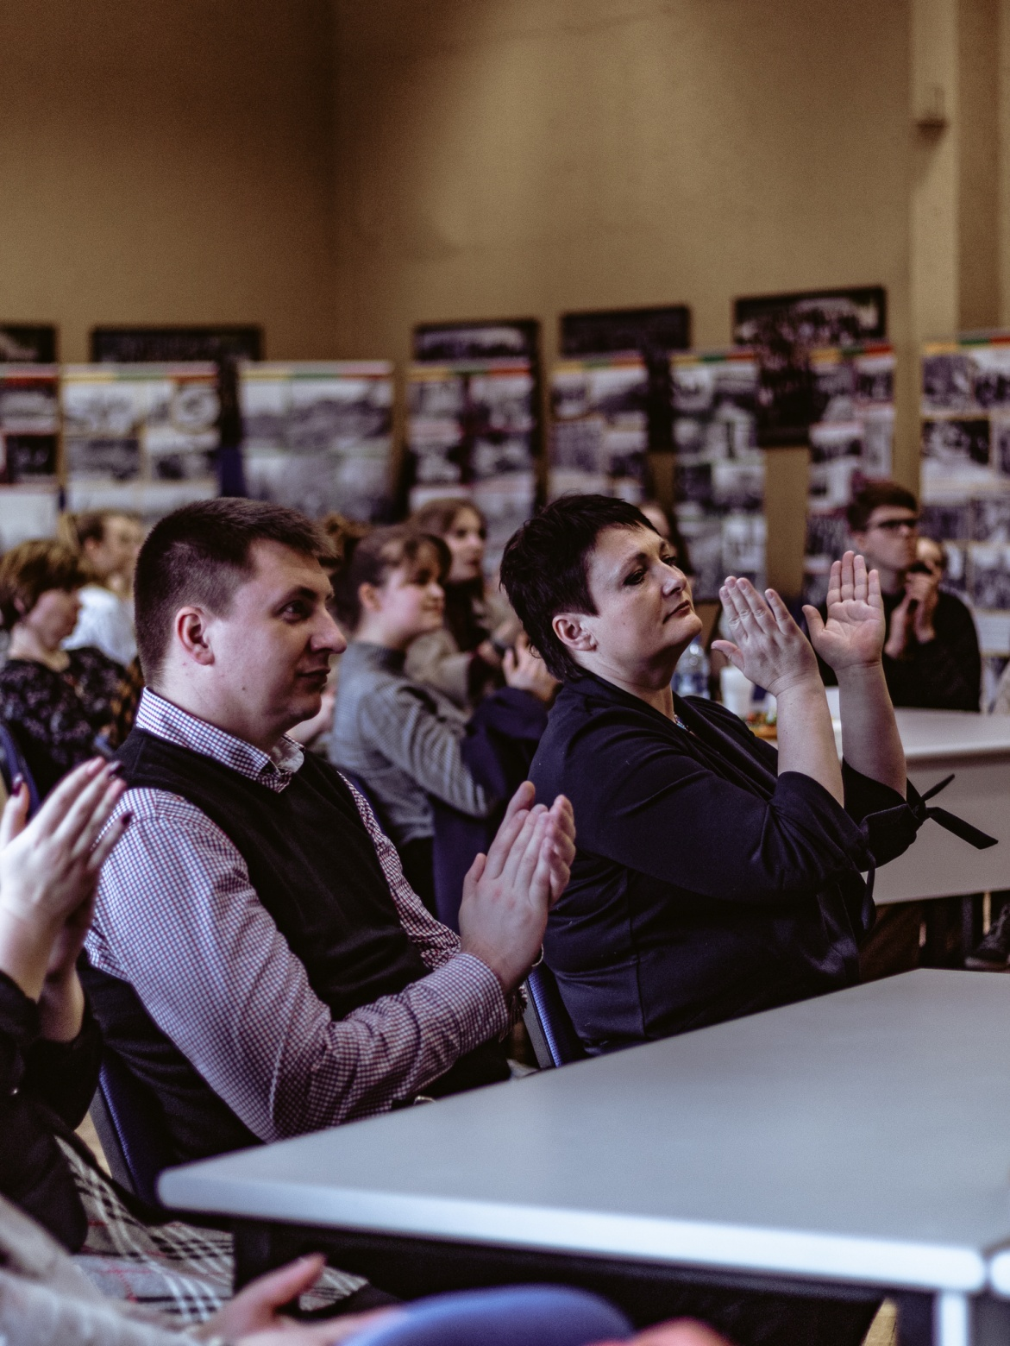
Dėkojame mokytojoms organizatorėms: Jolantai Bodrije, Vaidai Gailiūnienei ir Rasai Šilinskienei

Slide 21
Branginkime ir saugokime Lietuvą!

